Slide 1
Arquitetura de Software
Definições, Conceitos, o Papel do Arquiteto de Software

Slide 2
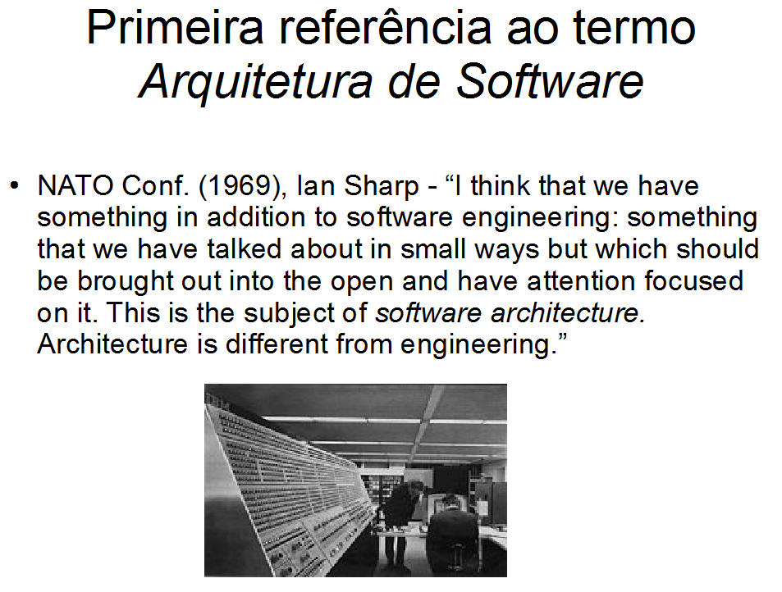

Slide 3
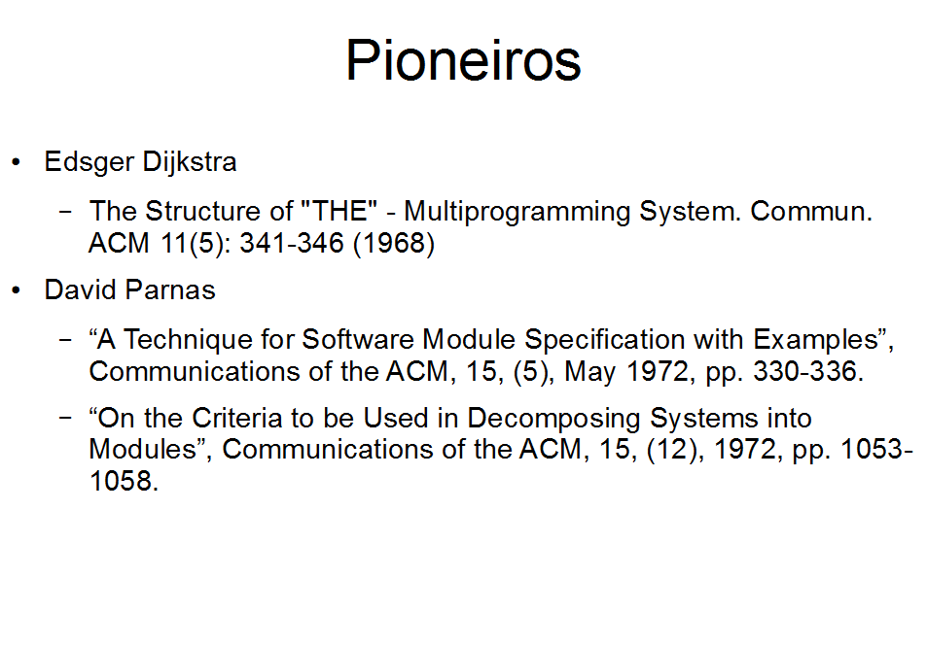

Slide 4
Por que Arquitetura de Software?
Conceito provado na prática, no desenvolvimento de grandes sistemas de software
“As the size of software systems increases, the algorithms and data structures of the computation no longer constitute the major design problems”. (David Garlan and Mary Shaw, 1994)
“A proven concept to build software-intensive systems and to avoid problems and failure causes, such as poor communication among stakeholders and sloppy and immature development practices, is to have a well-defined software architecture” (Bass et al., 2003).
“Without an architecture that is appropriate for the problem being solved the project will fail” (Clements et al., 2001)

Slide 5
Por que Arquitetura de Software?
“Having an architecture allows the development of systems that are better and more resilient to change when compared to systems developed without a clear architectural definition.” (Booch, 2007)
“Software architecture is also considered one of the most significant technical factors in ensuring project success” (Brown and McDermid, 2007).
“Software architecture is the development product that gives the highest return on investment with respect to quality, schedule, and cost. Getting it right sets the stage for everything to come - the system's development, integration, testing, and modification. Getting it wrong means that the fabric of the system is wrong, and it cannot be fixed” (Bass et al 2003).

Slide 6
Por que Arquitetura de Software?
“For nearly all systems, extra-functional properties (quality attributes or engineering goals) such as performance, reliability, security, or modifiability are as important as making sure that the software computes the correct answer” (Clements et al., 2001)
Ex. Se você precisa de alto desempenho, então você precisa
Preocupar com a decomposição do trabalho em processos que cooperem,
Gerenciar o volume e o acesso a dados da comunicação inter-processos
Identificar potenciais gargalos de desempenho
Ex. Se você precisa que o software seja fácil de modificar e portável, então você precisa separar interesses entre os vários componentes do software.

Slide 7
Definições de Arquitetura de Software
“Software architecture is the fundamental organization of a system, embodied in its components, their relationships to each other and the environment, and the principles governing its design and evolution” (ANSI/IEEE, 2000)
Boehm et al., 1995
“A collection of software and system components, connections, and constraints
A collection of system stakeholders' need statements
Principles that demonstrates that the components, connections, and constraints define a system that, if implemented, would satisfy the collection of system stakeholders' need statements”

Slide 8
Definições de Arquitetura de Software
Clements et al., 1997: “The software architecture of a system is the structure or structures of the system, which comprise software components, the externally visible properties of those components, and the relationships among them”
Kruchten 1995: “Software architecture deals with the design and implementation of the high-level structure of the software. It is the result of assembling a certain number of architectural elements in some well-chosen forms to satisfy the major functionality and performance requirements of the system, as well as some other, non-functional requirements.”
Bass et al 2003: “An architecture is the result of a set of business and technical decisions”

Slide 9
Alguns conceitos
Every interesting software-intensive system has an architecture
O foco da arquitetura são decisões significativas de design de software, que têm grande impacto no desempenho, confiabilidade, custo, e robustez do software
A Arquitetura estabelece um contexto para design e implementação
Base para reúso
Arquitetura de software é a realização de requisitos não-funcionais, enquanto design é a realização de requisitos funcionais

Slide 10
Alguns conceitos
Arquitetura define os principais componentes
Arquitetura define relação e interação entre componentes
Arquitetura omite conteúdo sobre os componentes
Arquitetura define os princípios que dão suporte aos componentes e a estrutura do software.
Arquitetura não é uma única estrutura – uma única estrutura não é a arquitetura
Arquitetura de software é algo extremamente complexo para ser descrito em uma única dimensão (visão)

Slide 11
Importância da Arquitetura de Software
Communication among stakeholders.
Early design decisions.
Sem uma arquitetura, é difícil entender grandes softwares de maneira suficiente para fazer as decisões influenciarem a qualidade e a usabilidade.
“A correct architecture has the largest single impact on cost and quality of the product.” Maranzano, ATT, 1995

Slide 12
Importância da Arquitetura de Software
Aproximadamente 80% do desenvolvimento de software é relativo a manutenções, evoluções e mudanças
Deciding when changes are essential, determining which change paths have the least risk, assessing the consequences of proposed changes, and arbitrating sequences and priorities for requested changes all require broad insight into relationships, performance, and behaviors of system software elements
Decidir como organizar equipes e alocar tarefas.

Slide 13
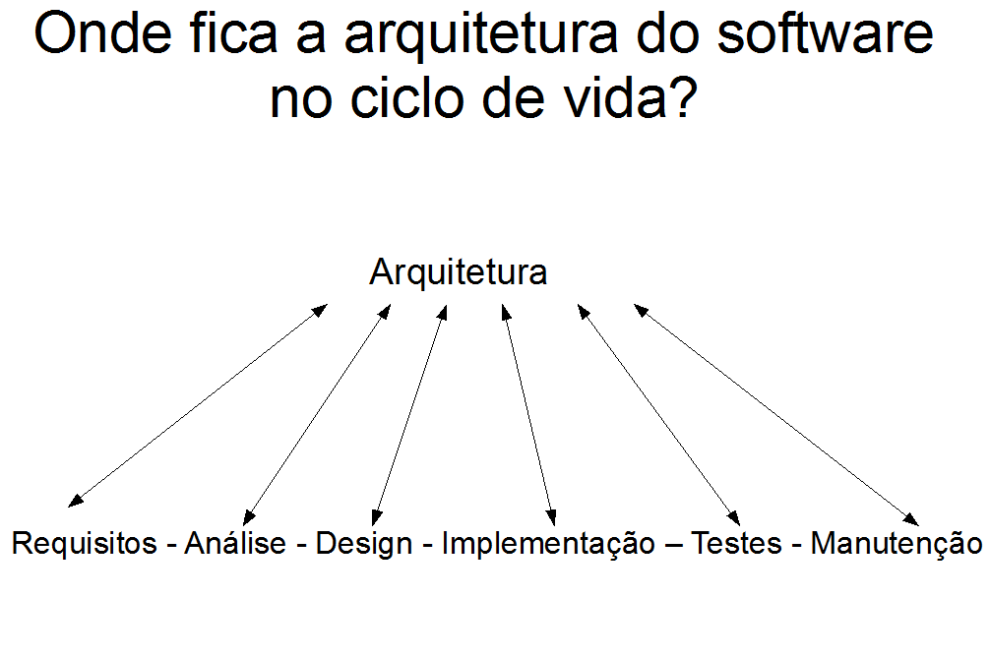

Slide 14
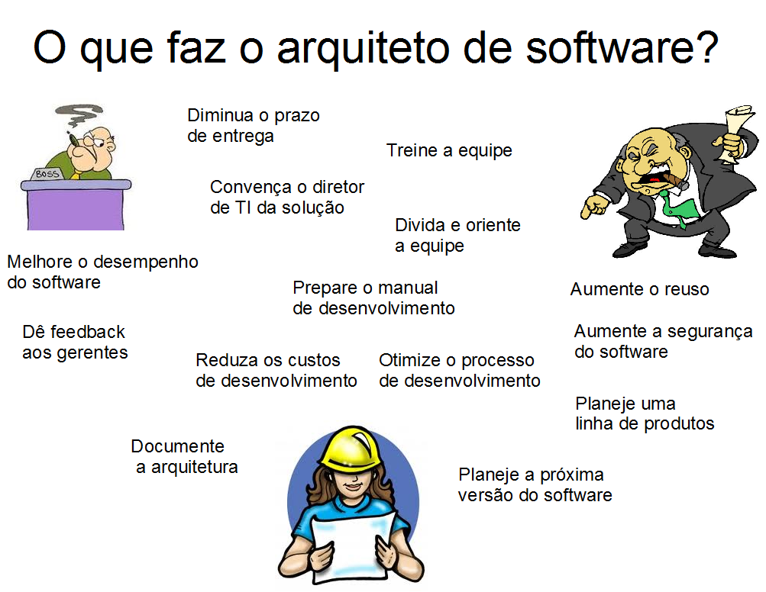
O que faz o arquiteto de SW?

Slide 15
O arquiteto de SW no ciclo de vida
O arquiteto de software tem grande influência em todas as fases do ciclo de vida do software
“The life of a software architect is a long and rapid succession of suboptimal design decisions taken partly in the dark” - Kruchten

Slide 16
Requisitos
O arquiteto de software é responsável por entender e gerenciar os requisitos não-funcionais.
O arquiteto de software revisa e aprova os requisitos em nível de sistema e o design feito pela equipe de desenvolvimento
O arquiteto de software trabalha diretamente com o cliente, o usuário, e o marketing, e dá suporte na formulação de requisitos.

Slide 17
Análise de Riscos
Provê a gerência e demais stakeholders com informação sobre os riscos técnicos do software.
Elabora plano de redução de riscos
O arquiteto de software deve ser capaz de entender o impacto que as mudanças nos requisitos terão sobre o software, assim como o risco de propostas de mudanças.

Slide 18
Design
Projeto da estrutura geral do software assim como os componentes críticos, interfaces, e políticas de desenvolvimento.
Conjunto de diretivas para a equipe de desenvolvimento, assim como guias de estilo de codificação
Autoridade final em problemas e decisões como estilo de design e desenvolvimento, definição de interfaces, e modificações em requisitos.

Slide 19
Revisões
O arquiteto de software revisa e aprova os vários deliverables do projeto.
Design de subsistemas
Definição de documentos de interfaces
Guias de codificação
O arquiteto de software revisa e aprova toda a documentação gerada.

Slide 20
Mentoring
Since the software architect is an expert developer and designer it is critical to share this knowledge and experience with other team members.
This can be done in a number of different ways, including developing and teaching classes, individual help sessions, and seminars.
An occasional programming session.

Slide 21
Implementação
Implementação pode ser feita pelo arquiteto em projetos pequenos
O arquiteto pode ser envolvido nos protótipos iniciais
Em grandes projetos existem muitas decisões a serem tomadas
O arquiteto não tem tempo para implementar o software!
O arquiteto não pode ser responsável por entregas de software

Slide 22
Líder de equipe
O arquiteto de software é líder de um projeto, ou parte dos líderes.
Em grandes projetos o arquiteto de software pode ter uma equipe de suporte, ou participar de uma equipe de arquitetura.
O arquiteto de software precisa liderar as equipes e mantê-los focados em solucionar os maiores riscos do projeto.

Slide 23
Skills, background, attributes
Grande experiência em projeto e desenvolvimento de software
O arquiteto de software deve entender e explicar como o design vai ser mapeado em implementação.
Liderança técnica é chave para tomar decisões efetivas.
Os gerentes e desenvolvedores devem ser convencidos que as decisões tomadas pelo arquiteto de software são boas (ao menos baseado em informações atuais)
O arquiteto de software deve ser reconhecido como um líder técnico.

Slide 24
Skills, background, attributes
Facilidade de trabalhar em equipe é essencial
O arquiteto de software deve ser eficaz em liderar tanto a equipe de arquitetura quanto a de desenvolvimento.
O arquiteto de software deve ser capaz de tomar a decisão final quando há desacordo técnico.
Communication skills são vitais para o trabalho do arquiteto de software.
O arquiteto de software deve prover uma direção clara para a equipe de arquitetura
O arquiteto de software deve comunicar claramente as necessidades e preocupações da arquitetura do software aos stakeholders.

Slide 25
Skills, background, attributes
Technical skills devem ser amplos (em largura e profundidade) e atuais.
O arquiteto de software deve ter a habilidade de fazer seleções de tecnologias que facilitem o desenvolvimento do projeto.
O arquiteto de software deve tomar cuidado com líderes técnicos que querem impor uma tecnologia.
O arquiteto de software deve evitar a tendência de escolher uma tecnologia por moda.

Slide 26
O que faz o arquiteto de software?
Define a arquitetura do software
Compreende requisitos e qualidades, extrai requisitos significativos em relação a arquitetura
Toma decisões, sintetiza uma solução, explora alternativas
Mantém a integridade da arquitetura do software através de revisões, guias, etc.
Apresenta a arquitetura para os diversos stakeholders, em diferentes níveis de abstração.
Identifica e analisa riscos.

Slide 27
O que faz o arquiteto de software?
Participa do planejamento do projeto.
Propôe a ordem e o conteúdo de cada iteração.
Participa da estimativa de esforço, tempo e do particionamento do software.
Trabalha ativamente com as equipes de design, implementação e integração
Resolve problemas além da arquitetura do software se necessário
Ajuda a equipe de marketing na definição dos produtos futuros, uma vez que têm conhecimento de o que é possível de ser feito.

Slide 28
Vaga de arquiteto de software
Qualifications
Minimum:Education: MS degree in software engineering, computer science, or information systems or an equivalent combination of training and experience.
Experience: Eight years of experience in software and systems development of substantial DoD, government, or industrial systems.
Skills: At least three years of experience architecting software-intensive systems that includes managing quality attribute concerns (e.g., performance, modifiability, and scalability). Ability to assist with activities across the development lifecycle (including requirements, design, integration, and testing activities) and to effectively leverage architecture concepts in these activities. Knowledge of (preferably experience using) SEI architecture work such as the Architecture Trade-off Analysis Method, Quality Attribute Workshop, and documentation with the Views and Beyond Approach. Experience with the design and development of software-intensive systems, systems of systems, or mission-critical systems. Ability to analyze customer problems, determine needs, and recommend a course of action. Ability to quickly learn and adapt to new technologies, platforms, and environments. Knowledge of modern software development languages and platforms. Ability to work effectively with team members, customers, and collaborators. Effective written and oral communication skills.
Environmental Conditions: Usual office setting, including extended work at a computer screen.
Mental: Ability to meet deadlines and function productively as a team member.
Preferred:Education: PhD degree in software engineering, computer science, or information systems or an equivalent combination of training and experience.
Experience: Seven years, experience as listed above, plus experience working with industry and DoD stakeholders.

Slide 29
Web sites
http://www.sei.cmu.edu/architecture/
http://www.gaudisite.nl/
http://handbookofsoftwarearchitecture.com/

